Slide 1


第9章 Android图形图像处理
QQ群：489059718(Android编程-清华版)
287966120（公共版）
网络资源：http://www.xs360.cn/book

Slide 2
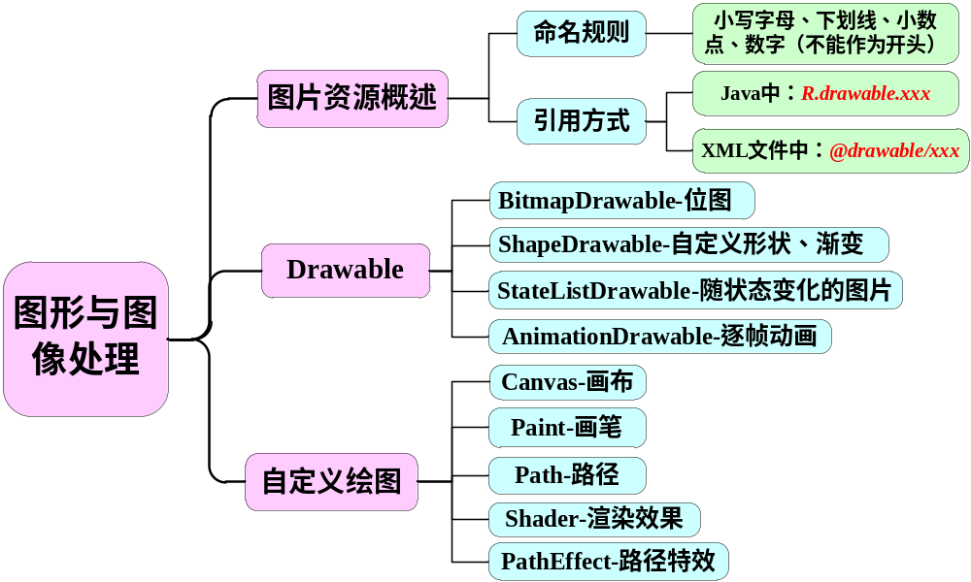
本章知识结构图

Slide 3
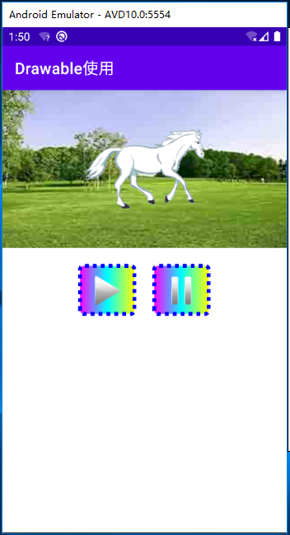
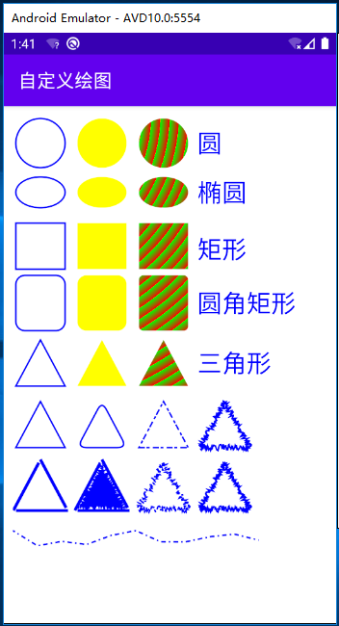
简单图形图像示例

Slide 4
9.1 Android中图片资源概述
作为一款注重用户体验的应用程序，当然离不开图形、图像。在Android中对图形、图像提供了较好的支持，既包括一些常见的图片格式如JPG、PNG、GIF等，也包括XML定义的各具特色的图形，例如随状态变化的图片、渐变图形、逐帧动画等，还包括自定义绘图相关API，用户可根据自己的设计自由绘制。
Android中图形图像通常作为一种资源文件，当需要使用时将其添加到res/drawable文件夹下，然后系统会自动的在R.java文件中生成资源id。生成规则为：res文件夹对应了R.java类，res文件夹下的drawable子文件夹对应了R.java类中的drawable静态内部类，drawable文件夹下的一个资源文件，对应了R.drawable内部类中的一个静态成员变量。

Slide 5
9.1 Android中图片资源概述
成员变量的名称和资源文件的名称一致，由于成员变量的名称不能以数字开头，所以图片资源命名时不能以数字开头。此外，Android中还对资源文件名进一步约束，不能出现大写字母，只能为小写字母、小数点、下划线、数字。
注意：Android对资源文件忽略后缀名，因此，后缀名中可以包含大写字母。当两个图片资源文件名相同，后缀名不同时，Android会将其看成是一张图片，只会生成一个资源id。

Slide 6

9.1 Android中图片资源概述
将图片资源添加到APP应用中后，又该如何访问呢？例如在Android应用的drawable文件夹下添加了一张图片logo.png。
Android中对图片资源的引用主要有两种方式：
（1）在Java代码中，通过R.drawable.资源名即可找到对应的图片资源，例如R.drawable.logo；
（2）在XML文件中，需通过@drawable/资源名进行访问，例如@drawable/logo。
  注意：R.drawable.logo只是一个int类型的常量，如果想获得实际的图片对象，则需要调用Activity类的getResources( )方法获取应用的所有资源，然后再调用该类的getDrawable（int id）方法把资源id传递进去即可得到图片对象。

Slide 7
9.2 Drawable对象
Drawable类是Android中用于封装图形图像的基类，该类是一个抽象类，提供了一些共同的属性和方法，例如设置区域、透明度等。在Android中大部分涉及到图片的方法都可以传递Drawable对象，例如View类中设置背景：setBackground(Drawable background) ，ImageView类中显示图片：setImageDrawable(Drawable drawable)等。
Drawable本身作为一个抽象类是无法实例化的，Android中为Drawable定义了很多子类，适应于不同的场景。例如BitmapDrawable用于封装位图、ShapeDrawable用于封装自定义的一些形状、StateListDrawable用于封装随状态变化的图片、AnimationDrawable用于封装逐帧动画等。

Slide 8
9.2.1 BitmapDrawable位图
位图就是平常我们所看到的通过相机等设备拍摄出来的图片，计算机中图片是通过像素点阵显示的，将位图不断放大，将看到类似于马赛克的像素点。位图的放大与缩小将会影响图片的清晰度。
Bitmap用于表示一张位图，BitmapDrawable用于封装Bitmap对象。
Bitmap对象包装成BitmapDrawable对象
BitmapDrawable bd=new BitmapDrawable(Bitmap bitmap);
根据BitmapDrawable对象获取Bitmap对象
Bitmap bitmap=bd.getBitmap();

Slide 9
9.2.1 BitmapDrawable位图
Bitmap类常用方法
方法 | 描述
createBitmap (Bitmap source, int x, int y, int width, int height) | 从原位图source的指定坐标点 (x,y) 开始，截取宽为width，长为height的部分，创建一个新的Bitmap对象
createBitmap (int width, int height, Bitmap.Config config) | 创建一个宽为width，长为height的新位图
getHeight() | 获取位图的高度
getWidth() | 获取位图的宽度
isRecycle() | 返回该Bitmap对象是否已被回收
recycle() | 强制一个Bitmap对象立即回收自己

Slide 10
9.2.1 BitmapDrawable位图
BitmapFactory是一个工具类，该类所有的方法都是静态方法，定义了一些从不同的数据源来解析、创建Bitmap对象的方法，如资源ID、文件路径、文件和数据流等方式。
BitmapFactory类常用方法
方法 | 描述
decodeByteArray (byte[] data, int offset, int length) | 从指定的data字节数组的offset位置，将长度为length的字节数据解析成Bitmap对象
decodeFile (String pathName) | 从pathName指定的文件中解析，创建一个Bitmap对象
decodeResource (Resources res, int ID) | 从指定的资源ID中解析创建Bitmap对象
decodeStream (InputStream is) | 从指定的输入流解析，创建一个Bitmap对象

Slide 11
9.2.2 ShapeDrawable自定义形状
  ShapeDrawable用于定义一个基本的几何图形（如矩形、圆形、线条等），这里的形状可以理解为矢量图，可以随着控件的大小变化而变化。定义ShapeDrawable的XML文件的根元素是<shape…/>元素，该元素可指定如下属性和标签。
  android:shape属性指定图形类型
  <corners…/>设置矩形四个角的弧度
  <gradient…/>设置几何图形的渐变颜色
  <padding…/>设置几何图形的内边距
  <solid…/>设置几何图形的填充
  <stroke…/>设置几何图形的画笔

Slide 12
9.2.2 ShapeDrawable自定义形状
注意：
  <solid…/>标签和<gradient…/>标签都是对填充色进行设置，一个是设置为纯色，一个是设置为渐变色，所以两个效果不可能同时出现，那么究竟采用哪个呢？谁写在后面用谁的，类似于后面的覆盖了前面的。
  <stroke…/>标签中android:dashWidth和android:dashGap两个属性要结合使用才能实现虚线框的效果。独自使用，没有虚线效果。

Slide 13
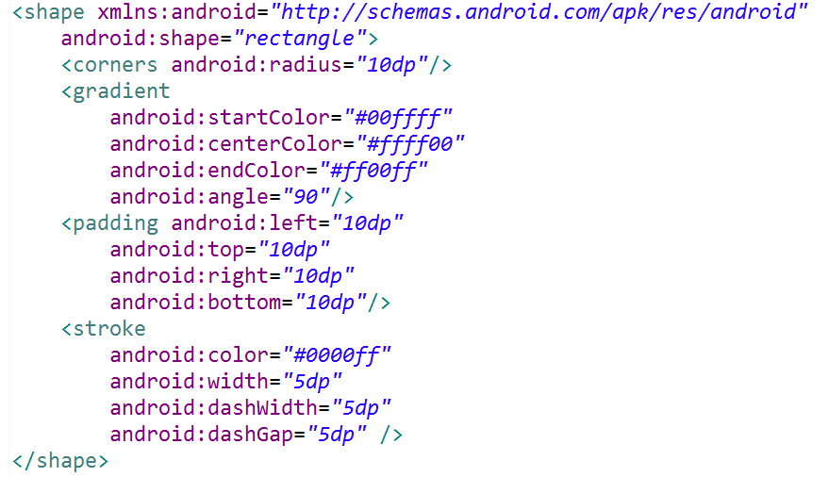
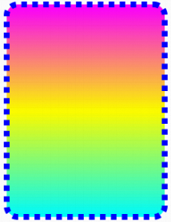
9.2.2 ShapeDrawable自定义形状

Slide 14
9.2.3 StateListDrawable随状态变化的图片
  StateListDrawable用于组织多个Drawable对象，当使用StateListDrawable作为目标控件的背景、前景图片时，所显示的图片会随着目标控件状态的改变而自动切换。对应的XMl根元素为<selector…/>
常见属性如下：
  android:drawable 指定图片
  android:state_pressed 是否按下，如一个按钮触摸或者点击。
  android:state_focused 是否取得焦点，如选中一个文本框。
  android:state_selected 是否被选中
  android:state_checked 是否被勾选
  。。。。。。
注意:如果有多个item，那么程序将自动从上到下进行匹配，最先匹配的将得到应用。如果一个item没有任何的状态说明，那么它将可以被任何一个状态匹配。

Slide 15
9.2.4 AnimationDrawable逐帧动画
逐帧动画的原理是利用人的视觉的滞后性，在时间轴的每帧上绘制不同的内容，然后在足够短的时间内进行播放，给人的感觉就如同连续的动画。
Android中通过AnimationDrawable类封装逐帧动画，该类中提供了一个关键方法addFrame(Drawable frame, int duration)用于添加一个关键帧。该方法传递两个参数：第一个参数为图片，表示这一帧所显示的内容；第二个参数为这一帧所持续的时间，单位为毫秒。只需多次调用该方法即可在多张图片间切换，每张图片持续的时间足够短，即可达到动画效果。

Slide 16
9.2.4 AnimationDrawable逐帧动画
创建逐帧动画的一般方法：先在程序中存放逐帧动画的素材，然后在res文件夹下创建一个anim文件夹，再在该文件夹下创建一个XML文档，对应的根元素为<animation-list…/>，在根元素下可添加<item…/>标签，一个<item…/>标签表示一帧，在<item…/>标签内包含两个属性：一个是android:drawable用于指定需要显示的图片；另一个是android:duration用于指定该图片持续的时间，单位为毫秒。
<?xml version="1.0" encoding="utf-8"?>
<animation-list
xmlns:android="http://schemas.android.com/apk/res/android"
android:oneshot=["true"|"false"]>
<item android:drawable="…" android:duration="…"/>
</animation-list>

Slide 17
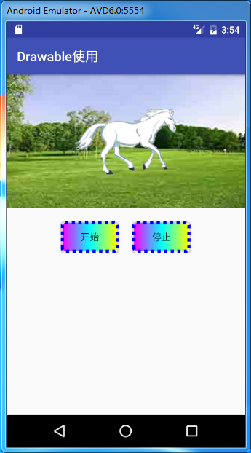
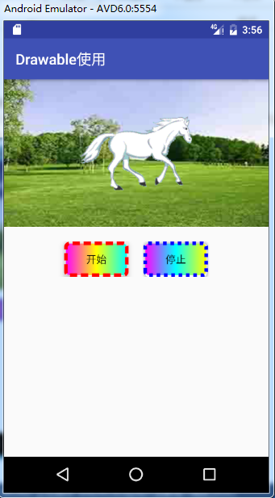
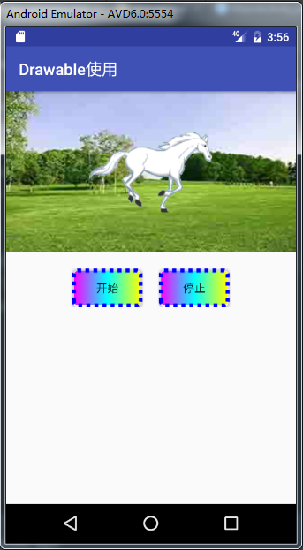
综合示例
实现下图所示功能效果。界面中包含一个ImageView和两个Button，整体采用垂直线性布局嵌套水平线性布局。图片显示控件ImageView添加了背景图片和逐帧动画，按钮控件添加了背景，背景是随状态变化的图片，每一种状态所对应的图片又是通过XML文件自定义的形状，有边框和渐变效果。

Slide 18
9.3 自定义绘图
除了可以使用程序中的图片资源外，Android应用还可以自行绘制图形，也可以在运行时动态地生成图片，前面我们所讲的自定义控件就用到了自定义绘图。
在Android应用中，Canvas和Paint是两个绘图的基本类，使用这两个类几乎可以完成所有的绘制工作。
Canvas：画布，2D图形系统最核心的一个类，作为参数传入onDraw()方法，完成绘制工作，该类提供了各种绘制方法，用于绘制不同的图形，例如点、直线、矩形、圆、文本、颜色、位图等。
Paint：画笔，用于设置绘制的样式、颜色等信息。

Slide 19

Canvas类常用方法
方法 | 描述
drawArc (RectF oval, float startAngle, float sweepAngle, boolean useCenter, Paint paint) | 绘制弧形
drawBitmap (Bitmap bitmap, float left, float top, Paint paint) | 绘制位图
drawCircle (float cx, float cy, float radius, Paint paint) | 绘制圆形
drawLine (float startX, float startY, float stopX, float stopY, Paint paint) | 绘制一条线
drawPoint (float x, float y, Paint paint) | 绘制一个点
drawRect (float left, float top, float right, float bottom, Paint paint) | 绘制矩形
drawText (String text, float x, float y, Paint paint) | 绘制字符串

Slide 20
Paint类常用方法
方法 | 描述
setAlpha(int a) | 设置透明度
setARGB(int a, int r, int g, int b) | 绘制颜色
setColor(int color) | 设置颜色
setShader(Shader shader) | 设置渲染效果
setShadowLayer(float radius, float dx, float dy, int color) | 设置阴影
setStrokeWidth(float width) | 设置画笔粗细
setStyle(Paint.Style style) | 设置画笔风格

Slide 21
9.3.2 Shader
Android中提供了Shader类专门用来渲染图像以及一些几何图形，Shader本身是一个抽象类，它包括以下几个常见子类：BitmapShader、ComposeShader、LinearGradient、RadialGradient和SweepGradient。
  BitmapShader主要用来渲染图像
  LinearGradient 用来进行线性渲染
  RadialGradient 用来进行环形渲染
  SweepGradient 用来进行梯度渲染
  ComposeShader则是一个混合渲染，可以和其他几个子类组合起来使用。
Shader类的使用需先创建一个Shader对象（通过子类的构造方法），然后通过Paint的setShader (Shader shader) 方法设置渲染对象即可。

Slide 22
Shader类的子类
子类 | 构造方法 | 描述
BitmapShader | BitmapShader(Bitmap bitmap, Shader.TileMode tileX, Shader.TileMode tileY) | 使用位图平铺的渲染效果
LinearGradient | LinearGradient(float x0, float y0, float x1, float y1, int[] colors, float[ ] positions, Shader.TileMode tile) LinearGradient(float x0, float y0, float x1, float y1, int color0, int color1, Shader.TileMode tile) | 使用线性渐变来渲染图形
RadialGradient | RadialGradient(float x, float y, float radius, int[] colors, float[] positions, Shader.TileMode tile) RadialGradient(float x, float y, float radius, int color0, int color1, Shader.TileMode tile) | 使用圆形渐变来渲染图形
SweepGradient | SweepGradient(float cx, float cy, int[] colors, float[] positions) SweepGradient(float cx, float cy, int color0, int color1) | 使用角度渐变来渲染图形
ComposeShader | ComposeShader(Shader shaderA, Shader shaderB, PorterDuff.Mode mode) ComposeShader(Shader shaderA, Shader shaderB, Xfermode mode) | 使用组合效果来渲染图形

Slide 23
Path
Path用于规划路径，主要用于绘制复杂的几何图形。
方法 | 描述
addCircle(float x, float y, float radius, Path.Direction dir) | 为路径添加一个圆形轮廓
addRect(float left, float top, float right, float bottom, Path.Direction dir) | 为路径添加一个矩形轮廓
close() | 将目前的轮廓闭合，即连接起点和终点
lineTo(float x, float y) | 从最后一个点到点(x,y)之间画一条线
moveTo(float x, float y) | 设置下一个轮廓的起点

Slide 24
PathEffect
PathEffect是用来为路径添加效果，可以应用到任何Paint中从而影响线条绘制的方式，也可以改变一个形状的边角的外观并且控制轮廓的外表。
子类 | 描述
CornerPathEffect | 圆角效果，使用圆角来代替尖角，从而对图形尖锐的边角进行平滑处理
DashPathEffect | 虚线效果，第一个参数数组中下标为偶数的表示虚线的长度，下标为奇数的表示虚线间的距离。
DiscretePathEffect | 与DashPathEffect相似，但是添加了随机性，需要指定每一段的长度和与原始路径的偏离度
PathDashPathEffect | 定义一个新的路径，并将其用作原始路径的轮廓标记
SumPathEffect | 添加两种效果，将两种效果结合起来
ComposePathEffect | 在路径上先使用第一种效果，再在此基础上应用第二种效果

Slide 25
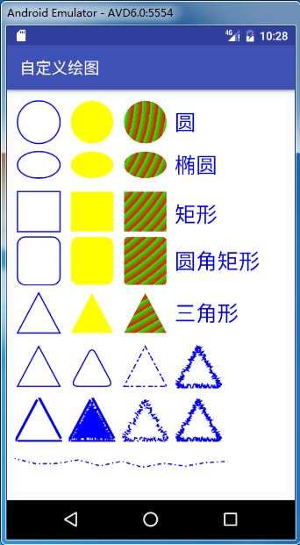
综合示例
实现右图所示功能效果。主要功能有：
（1）采用三种方式（空心画笔、实心画笔、设置了渲染效果的实心画笔）依次绘制圆、椭圆、矩形、圆角矩形和三角形。
（2）在三列图形右侧对应位置绘制相应字符串，添加文字说明。
（3）绘制添加了不同路径效果的三角形。
（4）动态绘制路径。

Slide 26
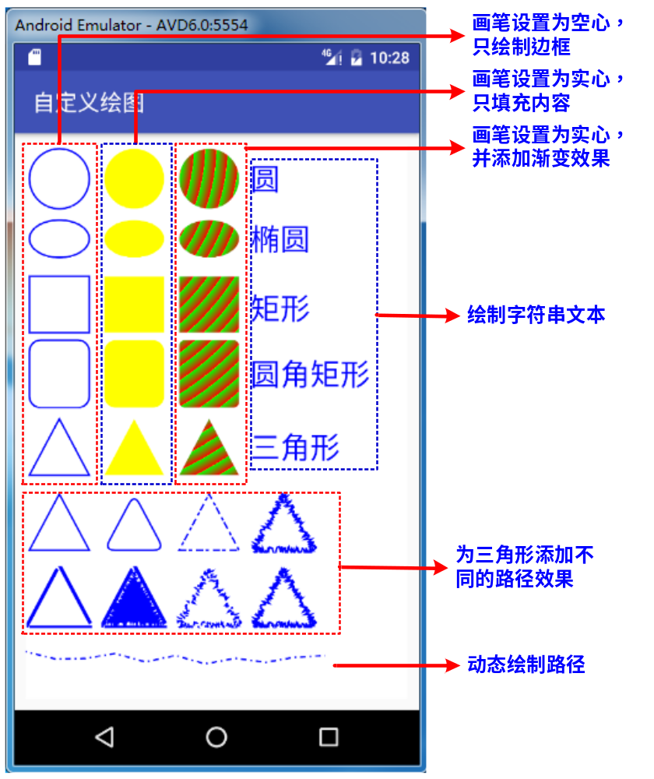
综合示例

Slide 27

测试题
1．以下文件放在Drawable文件夹下不会产生错误的是（ ）。
A）9abc.jpg B）abc_9.jpg C）Abc.9.jpg D）abcStart.jpg
2．Android中，在XML文件中定义形状时对应的根元素标签是（ ）。
A）<shape> B）<clip> C）<layer-list> D）<selector>
3．Android中，在XML文件中定义逐帧动画时对应的根元素为（ ）。
A）<set> B）<animation-list> C）<layer-list> D）<selector>
4．下列哪一类Drawable对象，可实现随状态变化的图片的效果。（ ）
A）StateListDrawable B）LayerDrawable
C）ShapeDrawable D）ClipDrawable
5．使用Android中Canvas类的drawRect(10,10,20,20,new Paint())绘制矩形，此矩形的面积是（ ）。
A）100 B）200 C）300 D）400

Slide 28
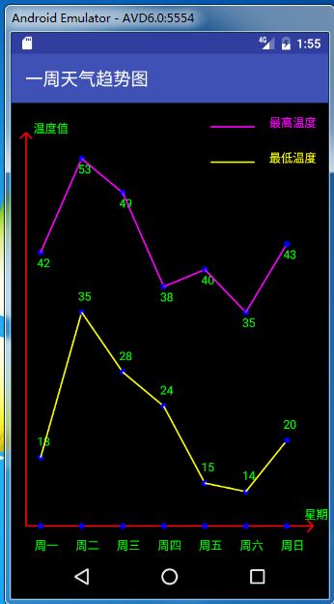
测试题
使用绘图API，绘制出一周天气的折线图效果，程序运行效果如右图所示。整个界面中只有一个自定义控件，所有内容都是通过绘图API绘制上去的。
提示：采用相对坐标系，首先计算出最高温度和最低温度，然后计算出中间值，以及最高值与最低值的差值，中间值对应纵坐标的中线，比中间值大的在上方，比中间值小的在下方。

Slide 29



